Slide 1


Slide 2
دوافع الزواج
الدورة التأهيلية للحياة الزوجية
Notes:
تعمدت تكبير اخطوط وتوضيحها أكثر لتكون مقروءة بوضوح للحضور

Slide 3


Slide 4
لماذا على الزوجين أن يتعرفا على دوافع الزواج؟
حتى يجتهد كل طرف بإرواء دوافع الطرف الآخر
حتى يفرقا بين الدوافع الصحيحة والدوافع الخطأ
حتى يعدّلا من توقعاتهما المبالغ بها

Slide 5
دوافع الزواج
مقدمة
الدوافع
الدافع الديني
الأبوة والأمومة
الدافع الجنسي
الدافع الاجتماعي
الخاتمة
الدوافع الخاصة
الدافع النفسي
Notes:
أبو الخير: لذكرها يلغي قدرا لا بأس به من المتابعة أو يشوق
والأمر لكم

Slide 6
(اكتب دافعاً واحداً... يدفعك للزواج)
استبانة

Slide 7
دوافع الزواج
مقدمة
الدوافع
الدافع الديني
الأبوة والأمومة
الدافع الجنسي
الدافع الاجتماعي
الخاتمة
الدوافع الخاصة
الدافع النفسي
Notes:
أبو الخير: لذكرها يلغي قدرا لا بأس به من المتابعة أو يشوق
والأمر لكم

Slide 8
www.dr-shaal.com
استبانة

Slide 9
دوافع الزواج

Slide 10
دوافع الزواج
أولاً: الدافع الديني

Slide 11
الدافع الديني
{وَأَنْكِحُوا الْأَيَامَى مِنْكُمْ وَالصَّالِحِيـنَ مِنْ عِبَادِكُمْ وَإِمَائِكُمْ إِنْ يَكُونُوا فُقَرَاءَ يُغْنِهِمُ اللَّهُ مِنْ فَضْلِهِ وَاللَّهُ وَاسِعٌ عَلِيمٌ } [النور: 32]

Slide 12
الدافع الديني
قال رسول الله  :
« يا معشر الشباب، من استطاع منكم الباءة فليتزوج، فإنه أغَضُّ للبصر وأَحصَن للفرْج، ومن لم يستطع فعليه بالصوم فإنه له وجاء ».
[متفق عليه]
Notes:
أبو الخير: يرجى التاكد من خطوط الرموز، أعني: صلى الله عليه وسلم

Slide 13
دوافع الزواج
ثانياً: الدافع الاجتماعي

Slide 14

الدافع الاجتماعي
يجب أن يكون
الدافع صحيحاً وشرعياً

Slide 15
دوافع غير شرعية
قال رسول الله : «إِيِّاكُم والدخولَ على النساء» فقال رجل من الأنصارِ: أَفرأيتَ الحَمْوَ؟ قال: «الحَمْوُ: الموتُ». [متفق عليه]
قال رسول الله : «ألا لا يَخلُونَّ رجل بامرأة إلا كان ثالثهما الشيطان» [أخرجه الترمذي]
Notes:
أبو الخير: يرجى التاكد من خطوط الرموز، أعني: صلى الله عليه وسلم

Slide 16
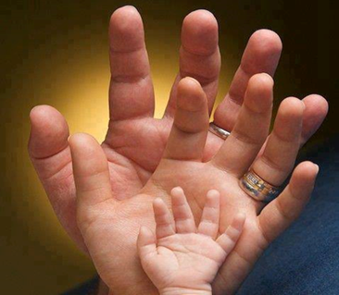
دوافع الزواج
ثالثاً: دافع الأبوة والأمومة
Notes:
أبو الخير: لا أحبذ هذه الصورة

Slide 17
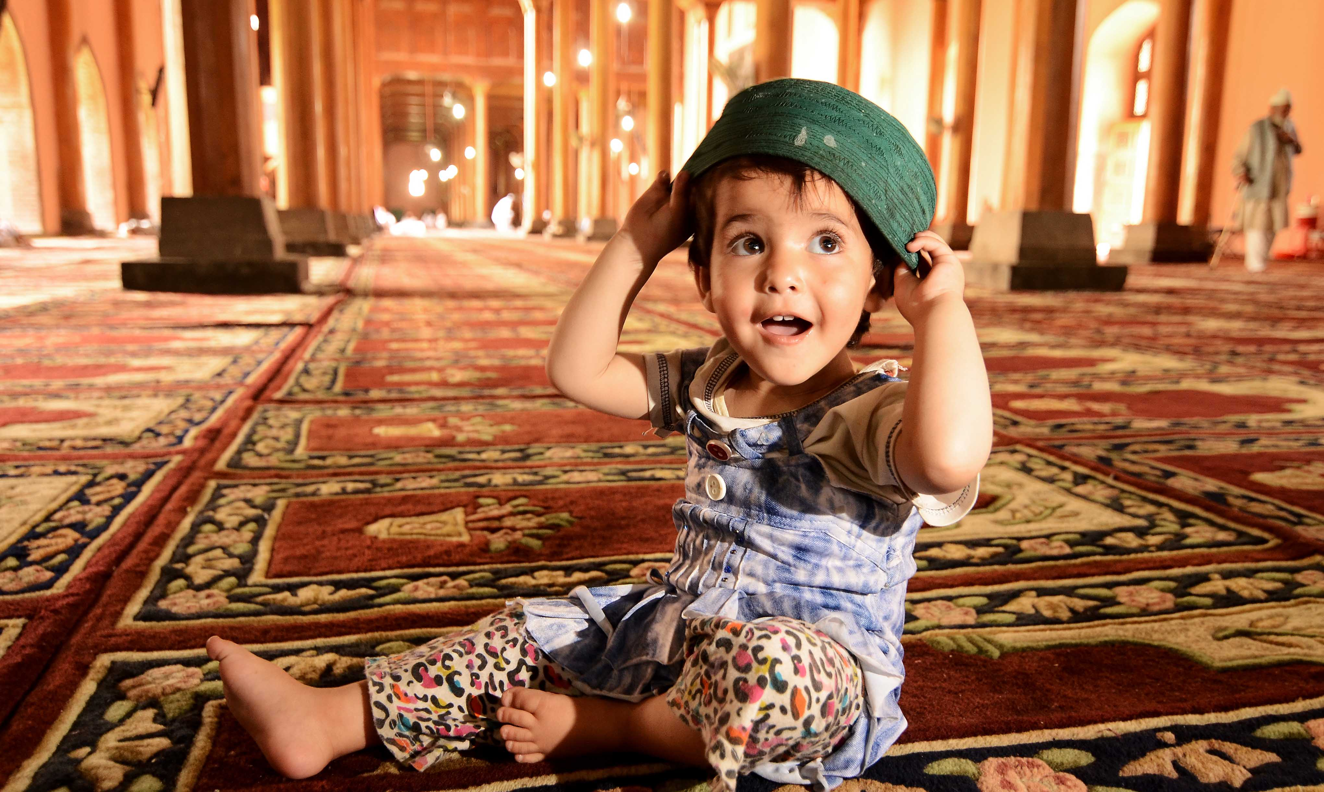
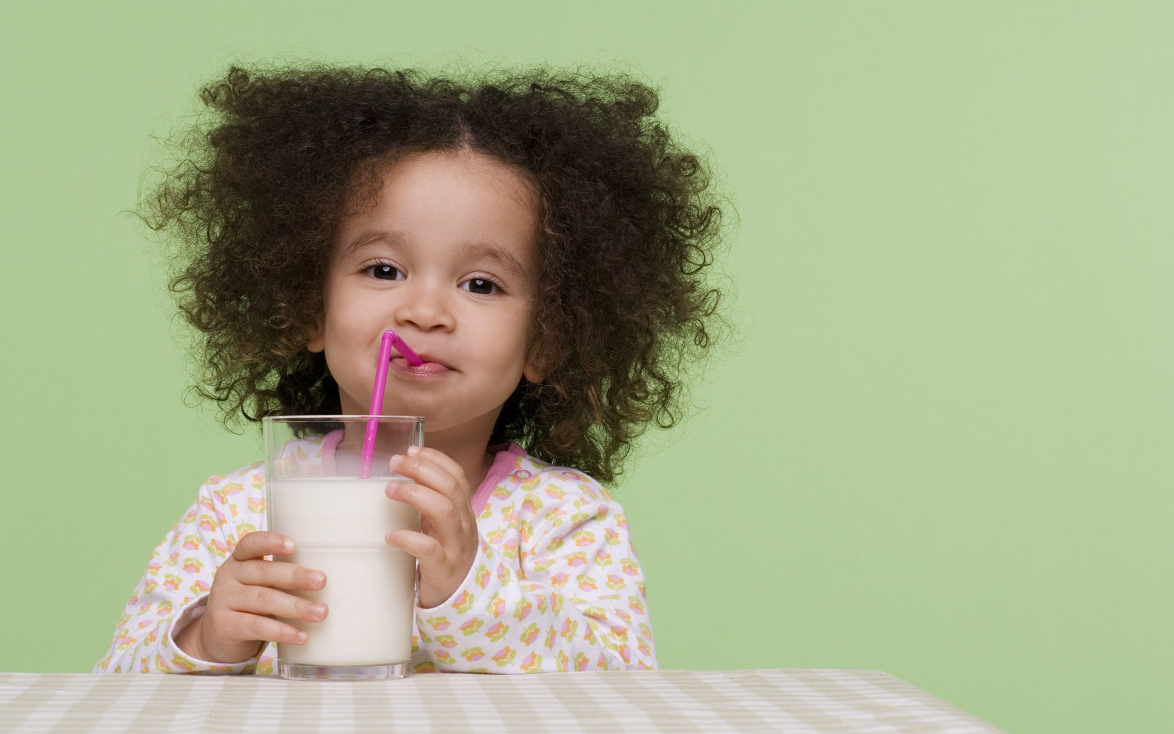

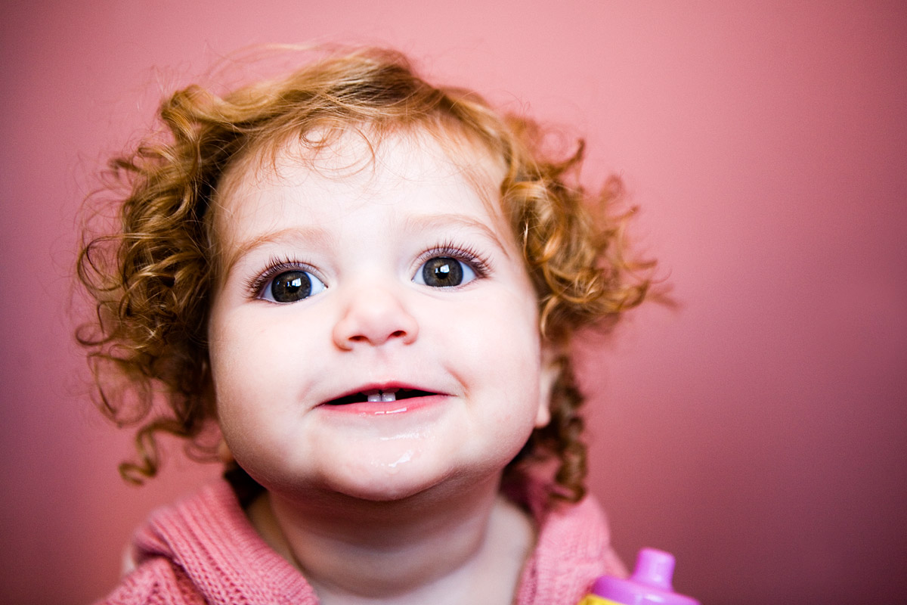
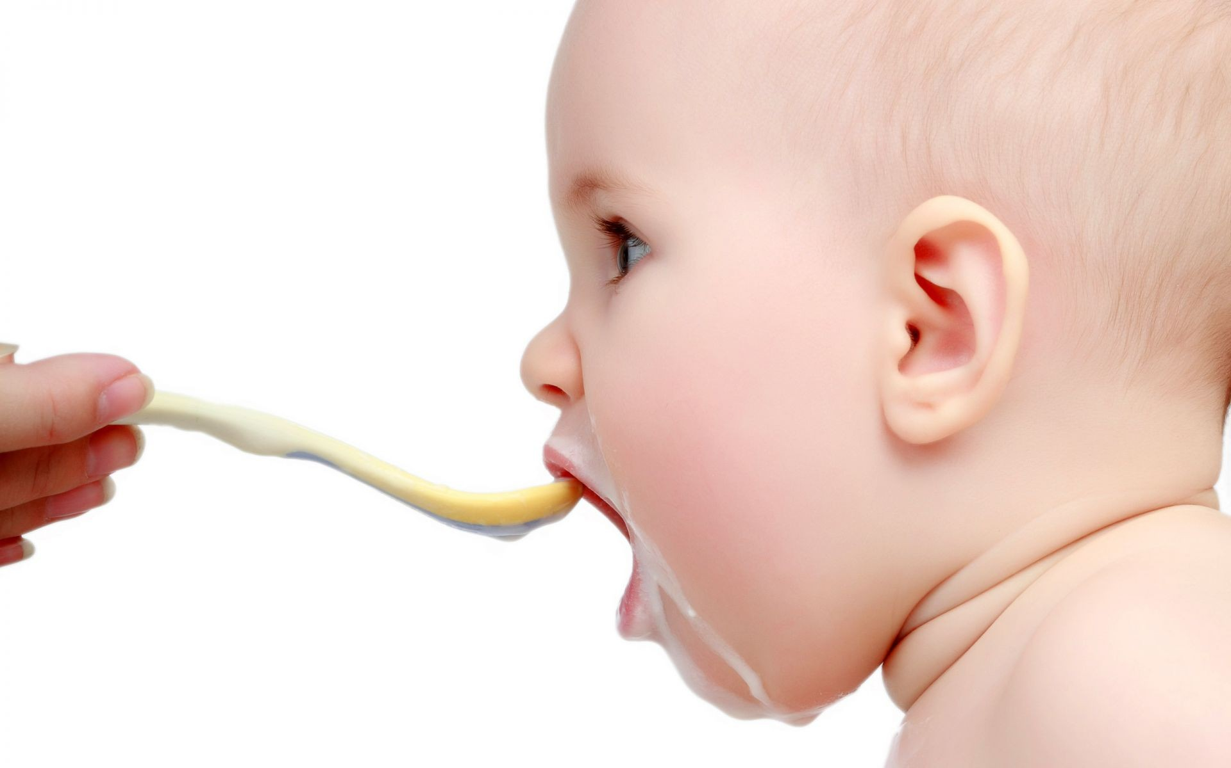

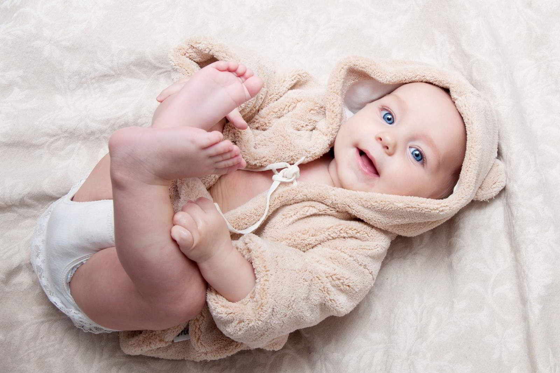


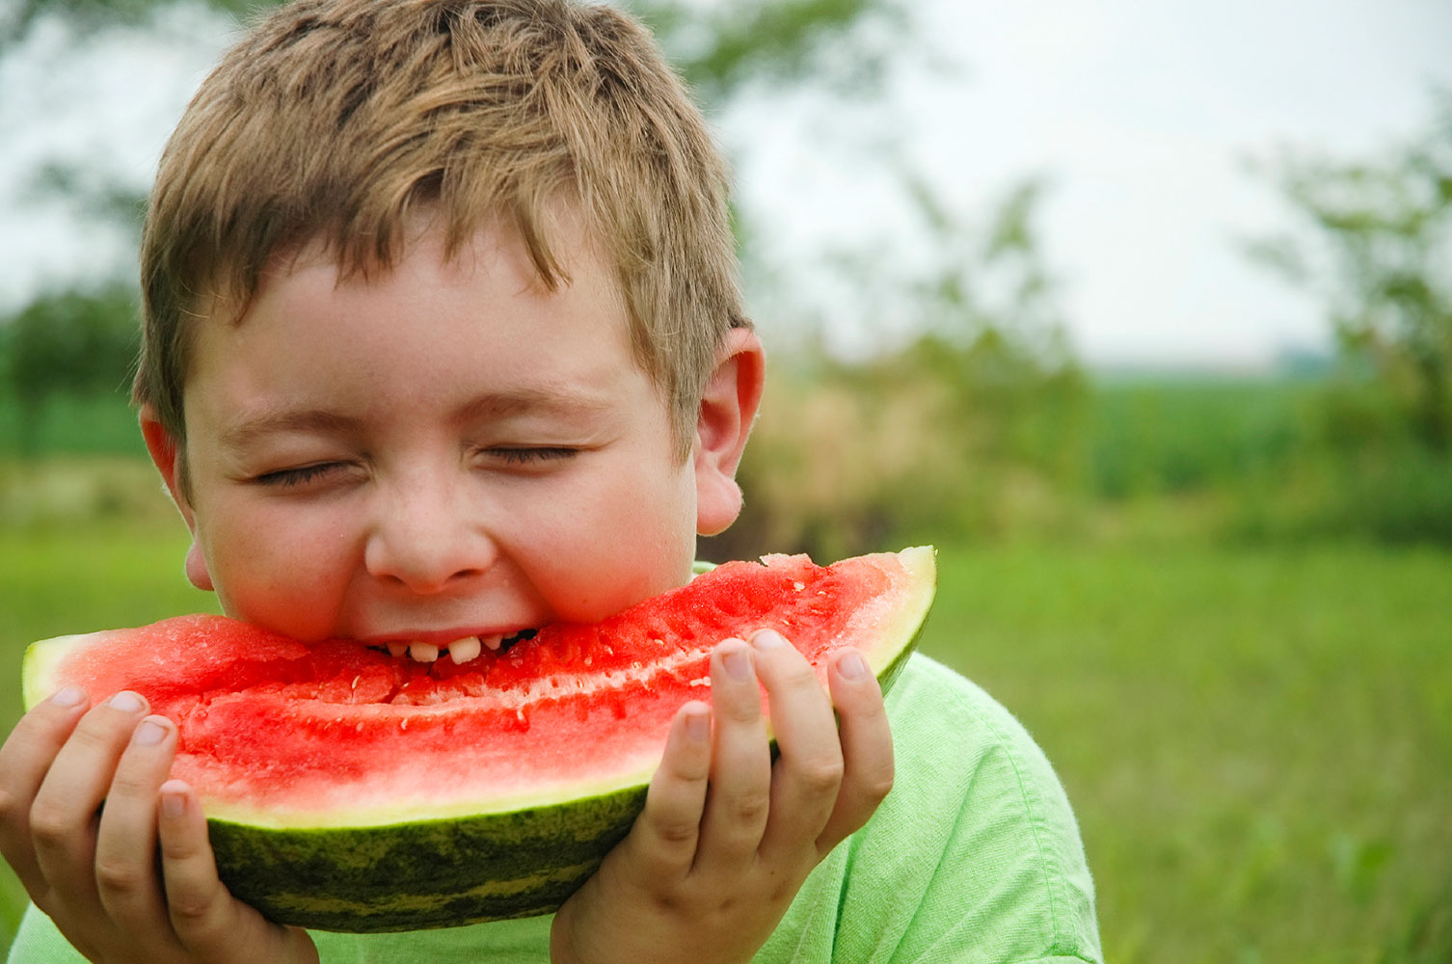



Slide 18


دافع الأبوة والأمومة
تنظيم النسل
تحديد النسل

Slide 19
عن جابر بن عبد الله  قال:
«كُنَّا نعزلُ على عهد النبي  والقرآن يَنزل»
[متفق عليه]
التعقيم...
Notes:
أبو الخير: ربما أخطأت في نقل السلايدات، لكن العنوان من اضافتي

Slide 20
دوافع الزواج
رابعاً: الدافع الجنسي
Notes:
أبو الخير: لا أحبذ هذه الصورة

Slide 21
الدافع الجنسي
قال رسول الله :
«انصرفي -أيتها المرأة- وأَعْلِمِي مَن خَلْفَك من النساء أنَّ حُسْنَ تبعُّل إحداكنَّ لزوجها، وطَلَبَها مرضاته، واتِّباعَها موافَقَتَه تعدل ذلك كلَّه».
[متفق عليه]
Notes:
أبو الخير، ما عنوان هذه الشريحة؟

Slide 22
الدافع الجنسي
بَيْن سلمان وأبي الدرداء .
هجرُ المرأةِ زوجَها.
هجرُ الرجلِ زوجَه.
Notes:
أبو الخير، جمعيت بين شريحة قصة سيدنا سلمان وبين موضوعي الهجر
لعدم معرفتي بالأفكار التي ستتضمنها
يمكن إضافة صورة من نوع
silhouette

Slide 23
دوافع الزواج
خامساً: الدافع النفسي

Slide 24
الحاجة إلى الحب
قال رسول الله : «إذا أحبَّ أحدُكم أخاه فليُعْلِمْهُ» [الترمذي]
عن عمرو بن العاص  قال: (قيل: يا رسولَ الله، مَن أحبُّ الناس إليك؟ قال: «عائشة»...) [الترمذي]
Notes:
أبو الخير: يرجى التاكد من خطوط الرموز، أعني: صلى الله عليه وسلم

Slide 25
الحاجة إلى التقدير
Notes:
أبو الخير: هل ستضيفون شيئا

Slide 26

الهروب من الوحدة
Notes:
أبو الخير: الصورة عند الإظهار مناسبة

Slide 27
دوافع الزواج
سادساً: دوافع خاصة

Slide 28

طلب الشهرة
Notes:
أبو الخير: مثال عن أمر شهير
وهو هنا قمة إيفرست
يرجى التويجه باتجاه أمر شهير ليكون مثال الفكرة، مع اختيار صور ذات دقة عالية
وحاليا يعرض العنوان بعد الصورة

Slide 29
الحصول على المال
قال رسول الله : «إِذا جاءكم مَن تَرضَون دينه وخُلُقَه فأنكِحُوه» [الترمذي]
«تُنكح المرأة لأربع: لمالها، ولحَسَبها، ولجمالها، ولدينها، فاظفر بذات الدين تَرِبَت يداك»
[متفق عليه]
Notes:
أبو الخير: ترتيب العرض هام
طبعا هو شيء أقترحه والأمر إليكم

Slide 30
الحصول على المال
جاء في الحديث:
«من تزوَّج امرأة لعزِّها لم يزِده الله إلا ذلاًّ،
ومن تزوَّجها لمالها لم يزده الله تعالى إلا فقرًا،
ومن تزوَّجها لحُسنِها لم يزده الله تعالى إلا دناءة،
ومن تزوَّج امرأة ليغضَّ بصره ويحصنَ فرجه ويصل رحمه
فإن ذلك منَّة، وبورك له فيها، وبارك الله لها فيه».
[الطبراني]
Notes:
أبو الخير: لا أحبذ عرض نصوص كثيرة بهذا المقدرا
يمكن ذكر الحديث شفهيا
كما يمكن إضافة تنسيقات متحركة عند الكلام، مثلا خطوط تحت كلمات معبرة أو تغيير لون كلمات معبرة

Slide 31
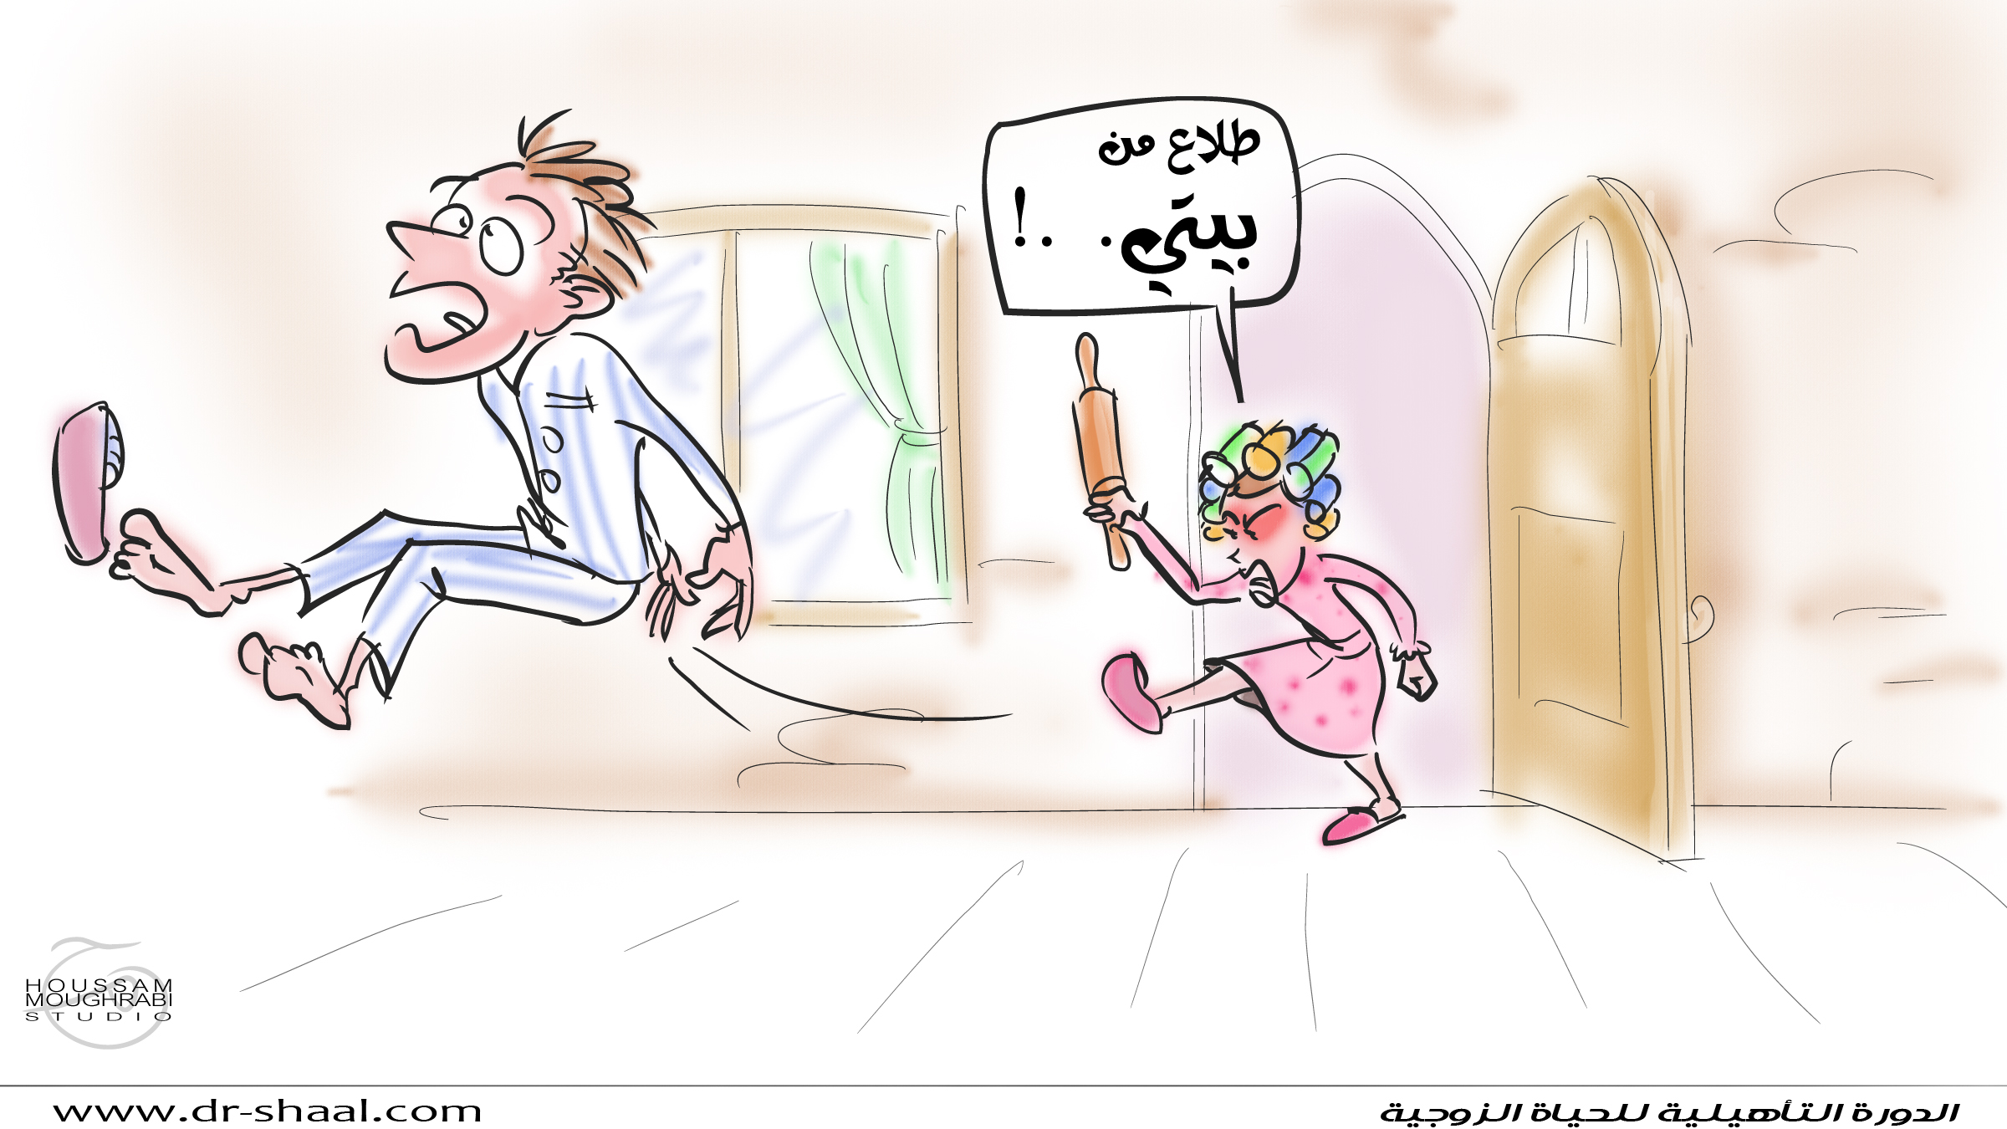

Slide 32
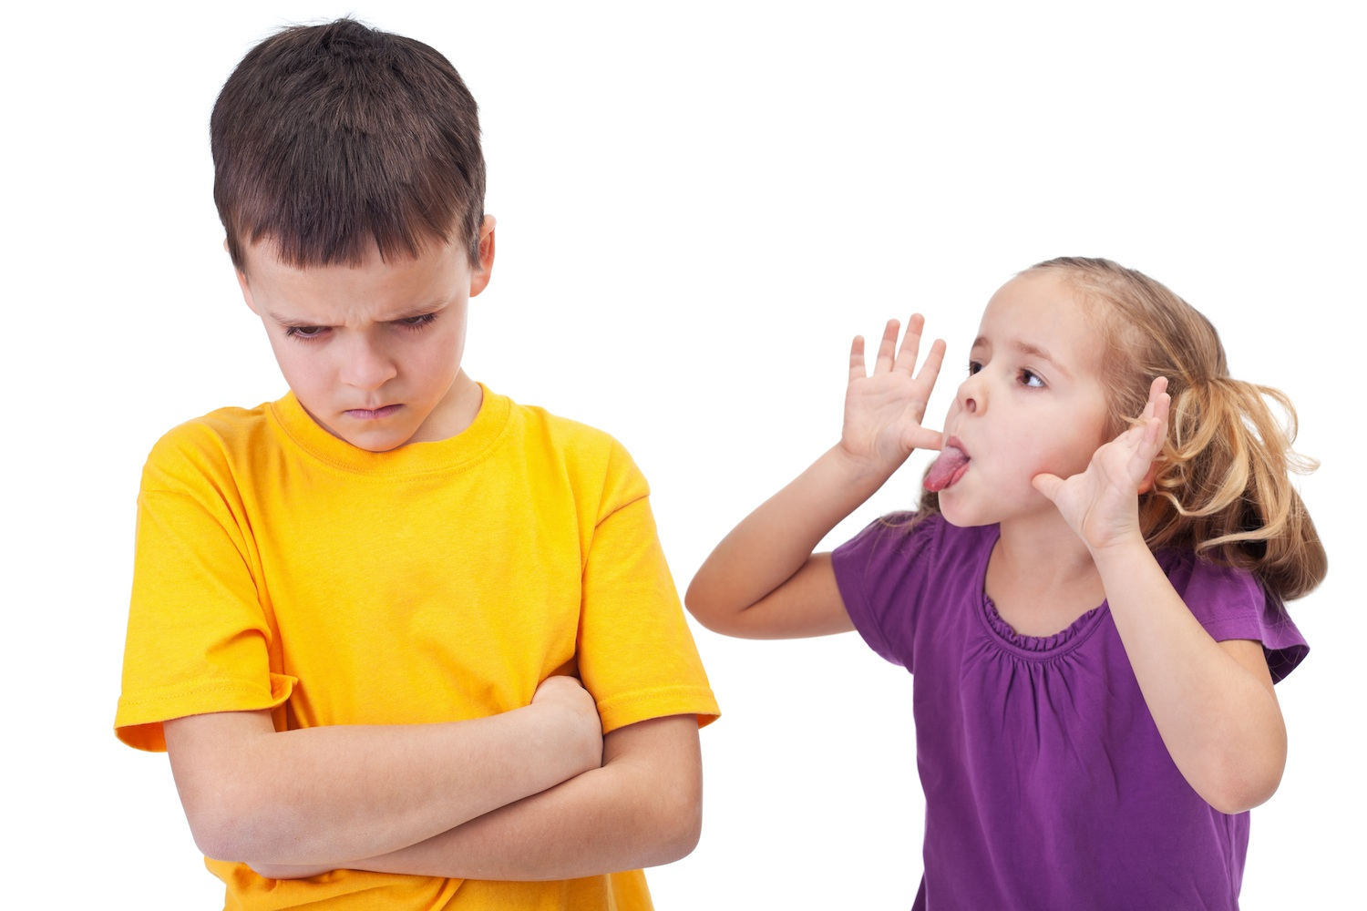
زواج النكاية
Notes:
أبو الخير: يمكن استبدال الصورة بواحدة قوية أو أفضل – إن وجدت

Slide 33
كيف تعرف دوافع الآخرين ؟
بسؤالهم المباشر
بمراقبة تصرفاتهم وسلوكياتهم
بالنظر إلى اهتماماتهم
بالنظر في بيئتهم العائلية والمجتمعية

Slide 34
كيف تعبر عن دوافعك ؟
بالكلام المباشر وغير المباشر
بالرسالة (إما كتابة وإما صورة)
بالرسم.

Slide 35
شكراً

Slide 36

الدورة التأهيلية للحياة الزوجية
Notes:
أبو الخير: والله يعطيكم العافية

